Slide 1

Московский институт электроники и математики им. А.Н. Тихонова
Проект #2101, Изучение временных рядов рейтингов компаний, занимающихся экономической деятельностью
Исполнители:
Липатов Данила Вячеславович, МСМТ243
Руководитель, инициатор: Зотов Леонид Валентинович
Консультант:
Игнатовская Валерия Анатольевна
Москва, 2024

Slide 2

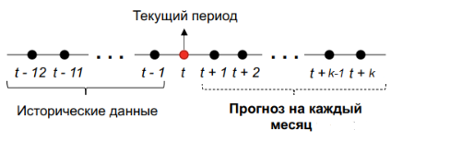
МИЭМ НИУ ВШЭ
Суть проекта
Мотивация:
Существует классическая процедура оценки финансовой устойчивости компаний, именуемая кредитным рейтингованием.
Кредитные рейтинги широко используются инвесторами, кредиторами и другими участниками рынка для оценки вероятности исполнения обязательств компаний. Однако, учитывая изменчивость экономической среды, задача прогнозирования изменений рейтингов становится всё более актуальной
Разработка подходов к предсказанию кредитных рейтингов компаний на будущее позволяет не только повысить точность оценки их финансовой устойчивости, но и принять своевременные меры для минимизации рисков и оптимизации инвестиционных стратегий.
Основная идея: Важно уметь предсказывать дальнейшие состояния кредитного рейтинга компании (объекта) на основе данных о его поведении.
2

Slide 3
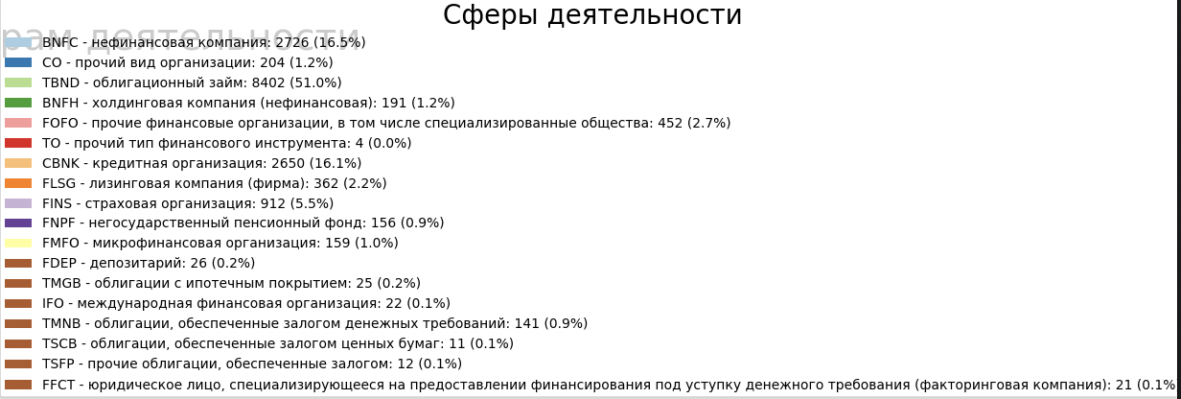
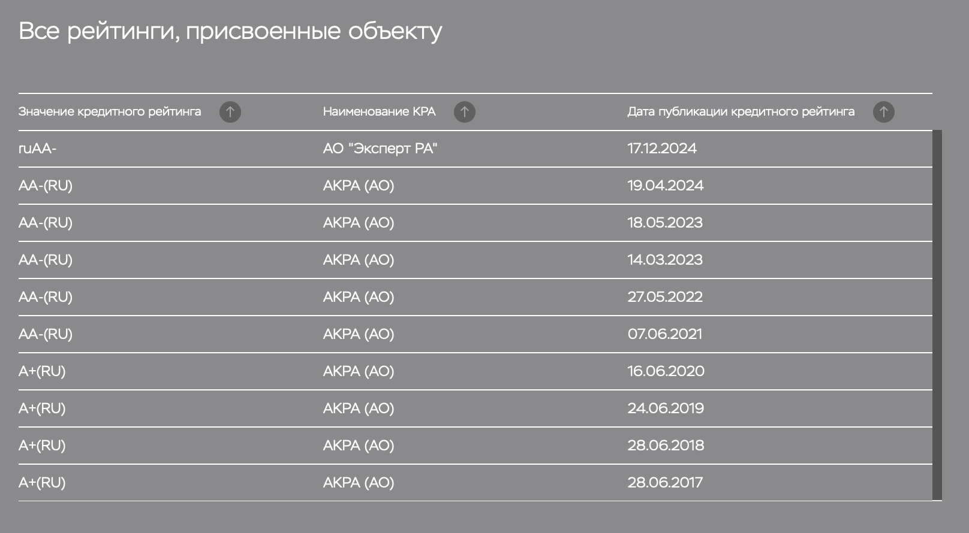
МИЭМ НИУ ВШЭ
Цель и задачи проекта
Цель проекта: предложить алгоритм прогнозирования кредитного рейтинга объекта на несколько будущих периодов
Задачи проекта:
изучить возможные состояния кредитных рейтингов и переходы между ними
провести сбор данных из официальных источников
получить качественное описание собранных данных
Данные открытого репозитория

Slide 4
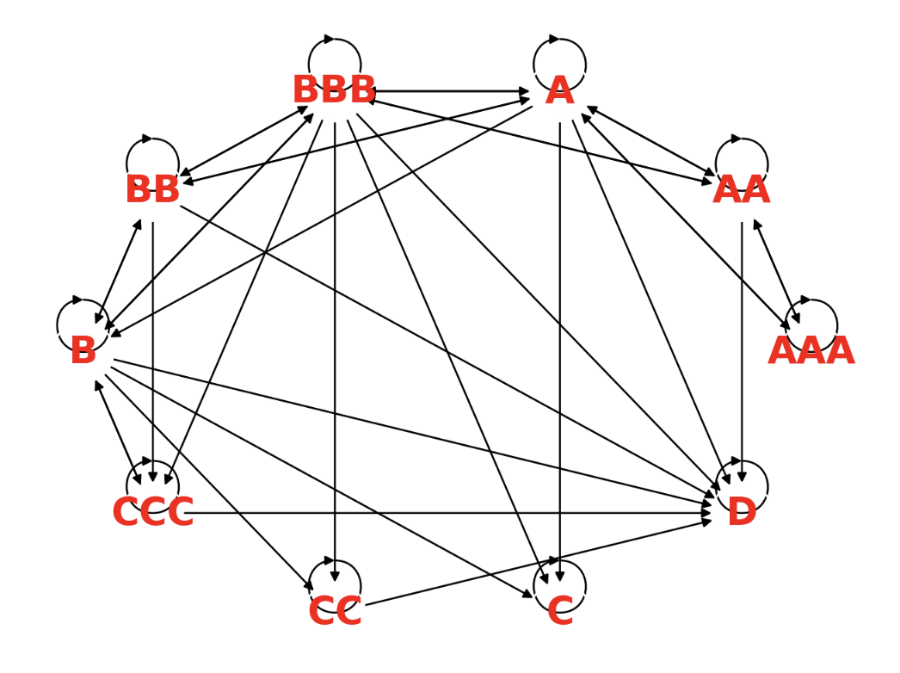
МИЭМ НИУ ВШЭ
Цель и задачи проекта
изучить и применить марковские модели и модели классификации с помощью моделирования в Python, на доступных данных
провести тестирование, оценить их качество
сравнить результаты
выявить сезонность (при существовании)
Пример переходов между состояниями
Основные уровни категорий (AAA — D):
AAA: Наивысший рейтинг. Указывает на исключительную надежность и стабильность эмитента. Риски дефолта практически отсутствуют.
AA: Очень высокая кредитоспособность. Риски минимальны, но чуть выше по сравнению с AAA.
A: Высокая способность выполнять финансовые обязательства. Возможны незначительные риски при изменении экономических условий.
BBB: Умеренная кредитоспособность. Эмитент достаточно стабилен, но более чувствителен к неблагоприятным условиям.
BB: Спекулятивный уровень. Существует вероятность финансовых трудностей в случае ухудшения внешней среды.
B: Повышенный риск дефолта. Эмитент зависит от благоприятной экономической конъюнктуры.
CCC: Высокий риск дефолта. Финансовое состояние нестабильно, возможна реструктуризация долгов.
CC: Очень высокая вероятность дефолта. Эмитент практически неспособен выполнять свои обязательства.
C: На грани дефолта. Финансовые обязательства могут выполняться лишь частично.
D: Дефолт. Эмитент не выполняет свои финансовые обязательства.

Slide 5
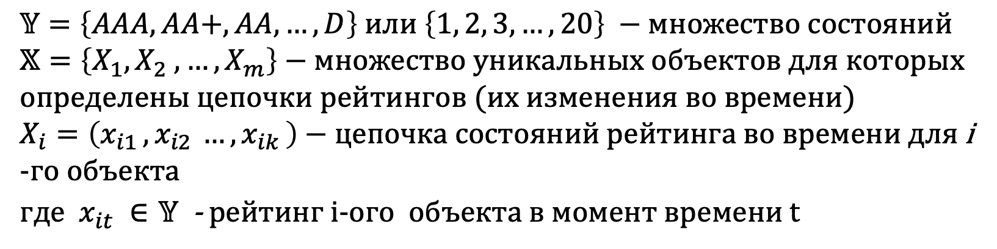

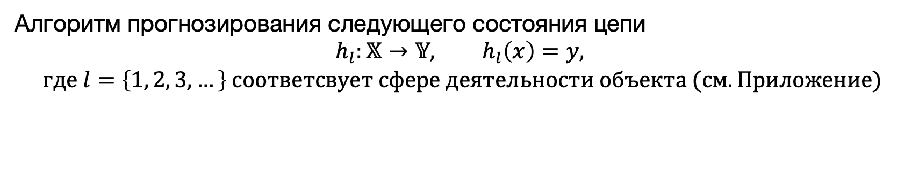
МИЭМ НИУ ВШЭ
Математическая модель
$$𝕐=\left\{AAA, AA+, AA, …, D\right\} или \left\{1, 2, 3, …, 20\right\} −множество состояний$$
$𝕏=\left\{X_{1},X_{2} ,…,X_{m}\right\}−множество уникальных объектов$для которых определены цепочки рейтингов (их изменения во времени)
$X_{i}=\left(x_{i1 },x_{i2 }…,x_{ik }\right)−цепочка состояний$ рейтинга во времени для i -го объекта
где $x_{it} ∈$ $𝕐$ - рейтинг i-ого объекта в момент времени t
(для упрощения все показатели были отсортированы от максимального к минимальному и переведены в ранг)
Алгоритм прогнозирования следующего состояния цепи
$$h_{l}:𝕏→𝕐, h_{l}\left(x\right)=y,$$
$$где l=\left\{1, 2, 3, …\right\} соответсвует сфере деятельности объекта (см. Приложение)$$
Итоговая задача
Построить алгоритм $a= h_{l},$ который минимизирует некоторый функционал
$Q\left(a, X\right)→min,$
$например,минимизирует ошибку прогноза по всем компаниям.$

Slide 6
МИЭМ НИУ ВШЭ
Ожидаемые результаты и этапы реализации
Ожидаемый результат:
Методология (алгоритм) для прогнозирования состояний кредитного рейтинга на несколько периодов для любого набора данных.
Основные этапы:
Подбор методов классификации
Анализ спектральных характеристик
Изучение литературы
Реализация марковских моделей
шаг 1
шаг 2
шаг 3
шаг 4
шаг 5
шаг 6
шаг 7
Парсинг данных из открытых источников и их изучение
Оценка матриц переходных вероятностей
Оценка и сравнение методов

Slide 7
МИЭМ НИУ ВШЭ
Роли в команде
Изучение литературы
Парсинг данных
Обработка и изучение данных
Изучение и применение марковских моделей (построение графов переходов, матрицы переходных вероятностей)
Изучение и реализация на Python алгоритмов классификации данных (логистическая регрессия и тд.)
Изучение и реализация на Python методов оценки матриц переходных вероятностей (метод Вальда, бутстрап, МСМС)
Анализ спектральных характеристик данных кредитных рейтингов
Реализация веб-интерфейса для расчета на базе Streamlit (опционально)
Липатов Данила

Slide 8
МИЭМ НИУ ВШЭ
Список литературы
Афанасьева Л.Г., Булинская Е.В. Случайные процессы в теории массового обслуживания и управления запасами. - М.: изд-во МГУ, 1980 - Гл. 3, ссылка
Régis, Daniel Evangelista; Artes, Rinaldo. Using multi-state markov models to identify credit card risk // 2016, link
David Lando Analyzing rating transitions and rating drift with continuous observations // Journal of Banking & Finance. – 2002. – No26. – С. 423 – 444.
Rating transitions forecasting: a filtering approach. - hal.science, link
Bayesian Inference for Issuer Heterogeneity in Credit Ratings Migration. – fdic, link
Mohri M., Rostamizadeh A., Talwalkar A. Foundations of Machine Learning. - MIT Press, 2012, link
T. Soni Madhulatha. An overview on clustering methods // IOSR Journal of Engineering. - Apr. 2012. - №2(4). - С. pp: 1529–1542, link
Dana AL-Najjar , Nadia Al-Rousa, Hazem AL-Najjar Machine Learning to Develop Credit Card Customer Churn Prediction // Journal of Theoretical and Applied Electronic Commerce Research. - 2022. - №17. - С. pp: 719-725, link
Христофоров А.В. ТЕОРИЯ СЛУЧАЙНЫХ ПРОЦЕССОВ В ГИДРОЛОГИИ. - М.: издательство МГУ, 1994 - 139 с.

Slide 9
Руководитель: Зотов Леонид Валентинович,
lzotov@hse.ru
Консультант: Игнатовская Валерия Анатольевна,
vignatovskaya@hse.ru
Исполнители: Липатов Данила Вячеславович,
dvlipatov@edu.hse.ru

Slide 10
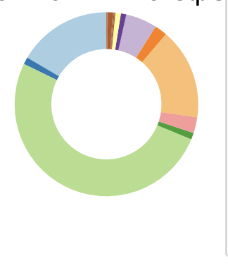
МИЭМ НИУ ВШЭ
Приложение
BNFC (нефинансовая компания) — 2726 (16.5%)
CO (прочий вид организации) — 204 (1.2%)
TBND (облигационный заем) — 8402 (51.0%)
BNFH (холдинговая компания, нефинансовая) — 191 (1.2%)
FOFO (прочие финансовые организации, включая специализированные общества) — 452 (2.7%)
TO (прочий тип финансового инструмента) — 4 (0.0%)
CBNK (кредитная организация) — 2650 (16.1%)
FLSG (лизинговая компания/фирма) — 362 (2.2%)
FINS (страховая организация) — 912 (5.5%)
FNPF (негосударственный пенсионный фонд) — 156 (0.9%)
FMFO (микрофинансовая организация) — 159 (1.0%)
FDEP (депозитарий) — 26 (0.2%)
TMGB (облигации с ипотечным покрытием) — 25 (0.2%)
IFO (международная финансовая организация) — 22 (0.1%)
TMNB (облигации, обеспеченные залогом денежных требований) — 141 (0.9%)
TSCB (облигации, обеспеченные залогом ценных бумаг) — 11 (0.1%)
TSFP (прочие облигации, обеспеченные залогом) — 12 (0.1%)
FFCT (юридическое лицо, специализирующееся на финансировании под уступку денежных требований) — 21 (0.1%)

Slide 11
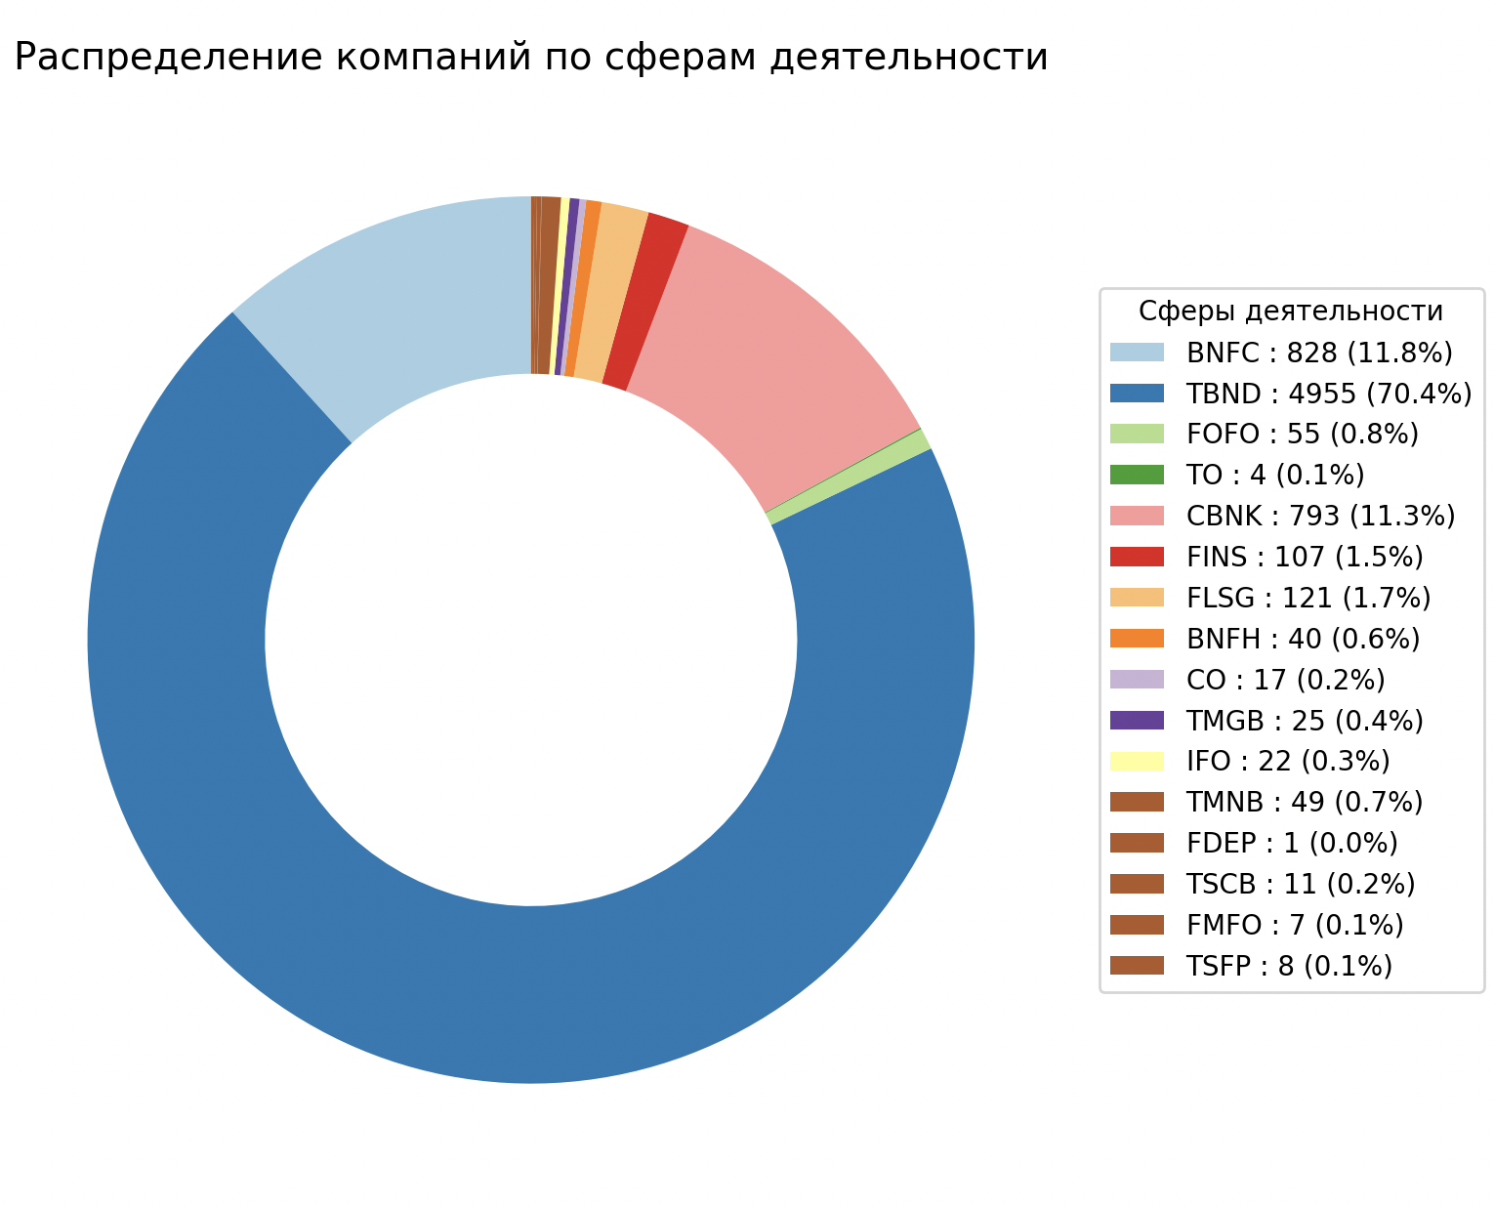
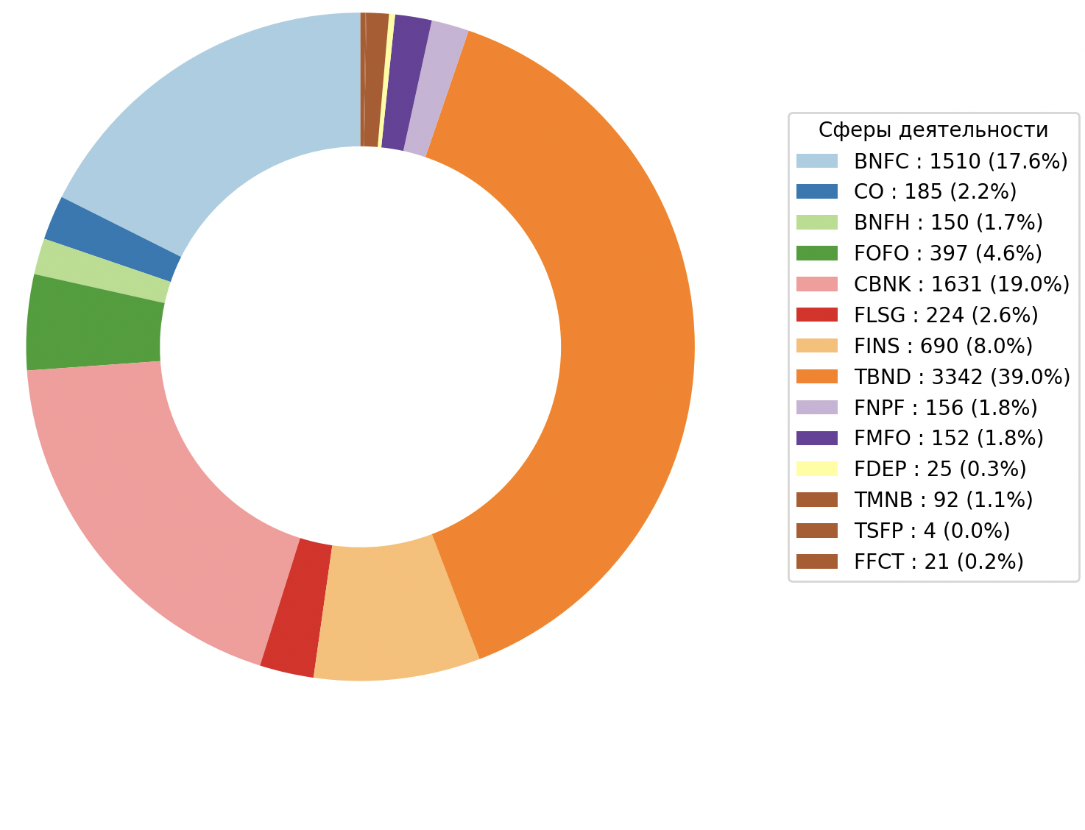
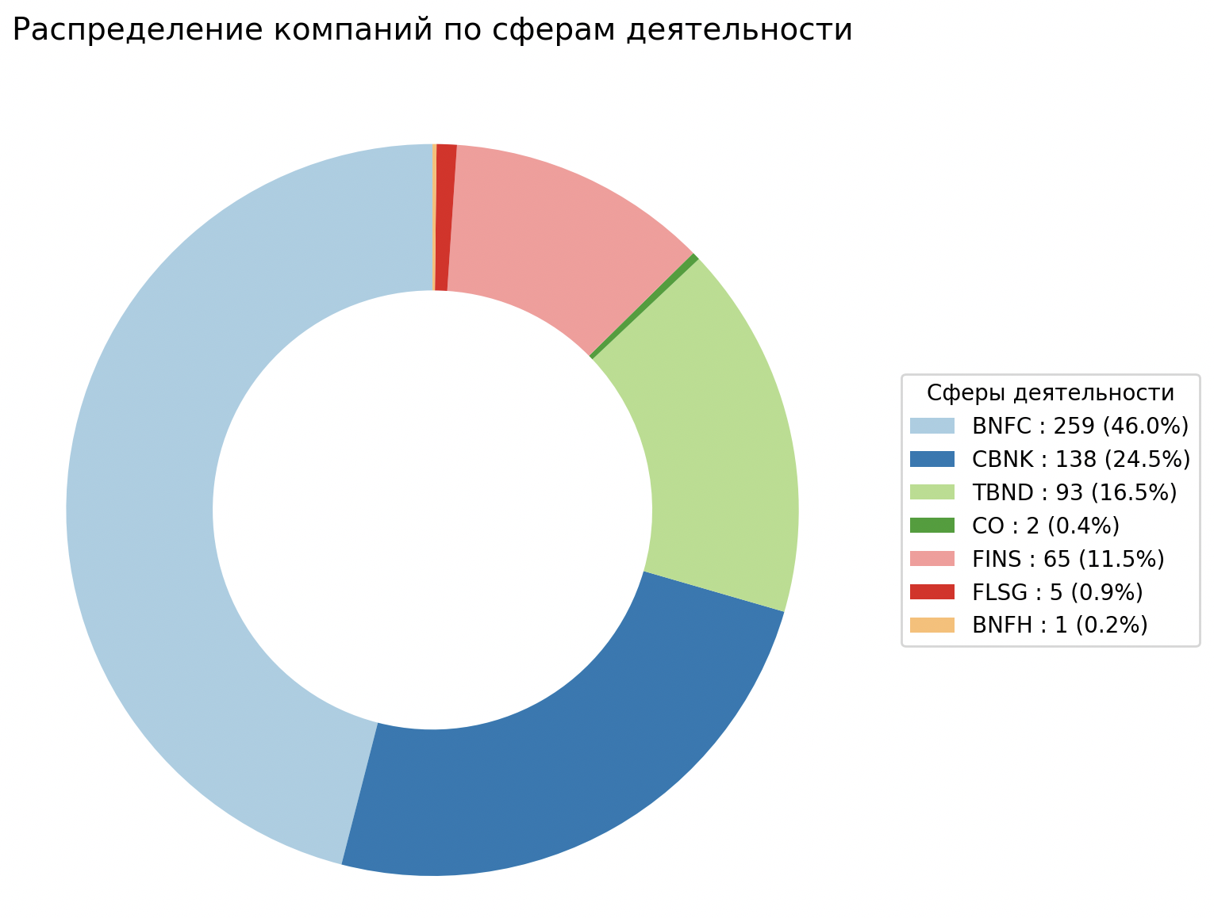
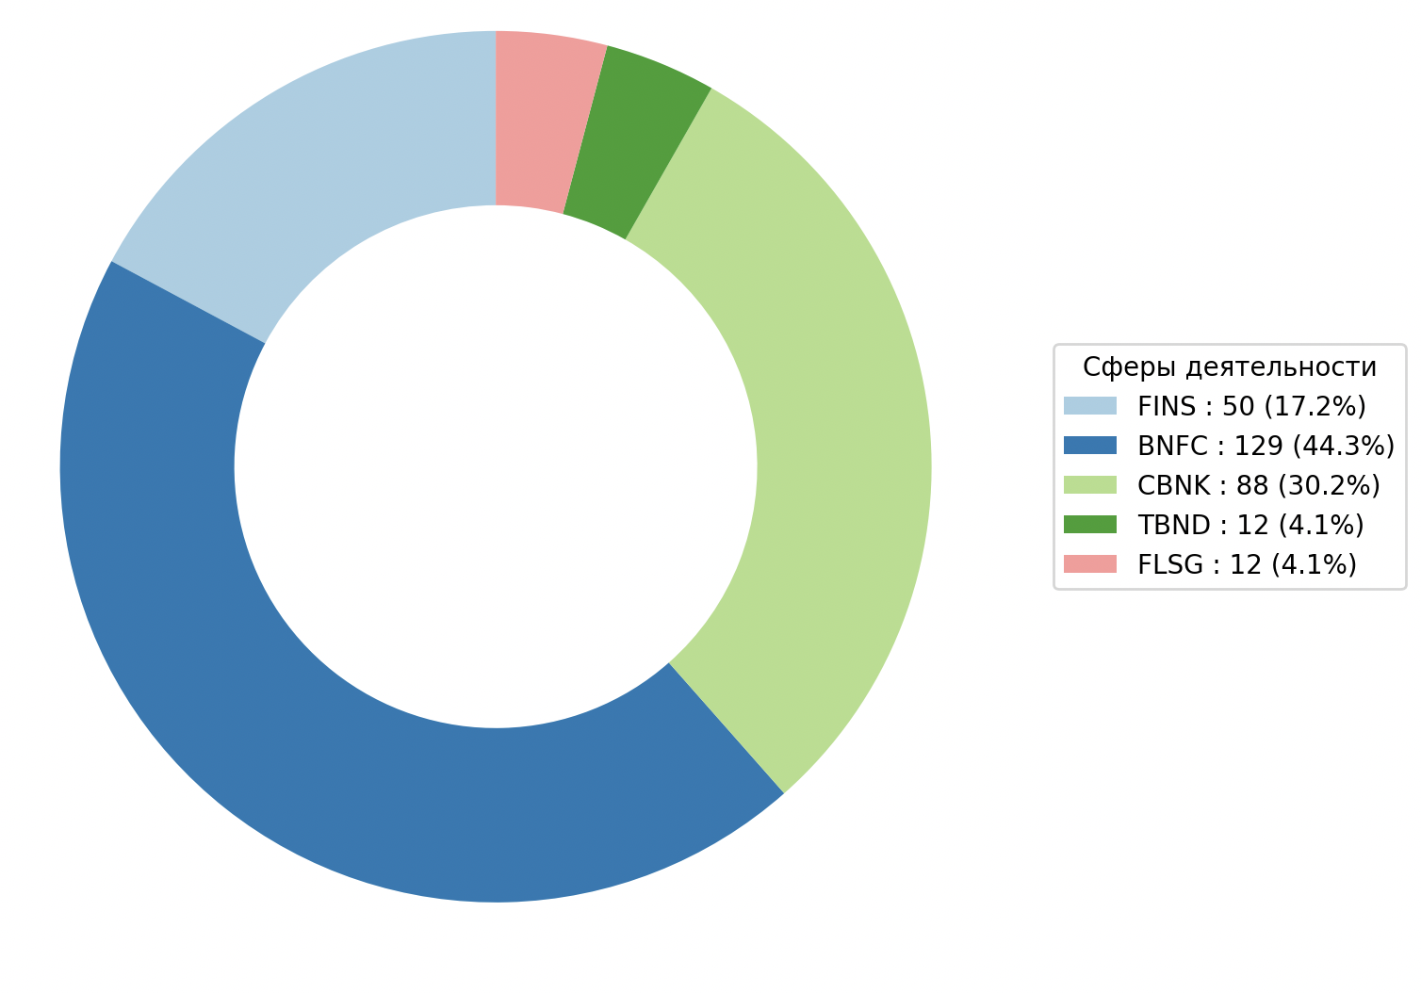
МИЭМ НИУ ВШЭ
Приложение
КРА – 1
КРА – 2
КРА – 3
КРА – 4

Slide 12
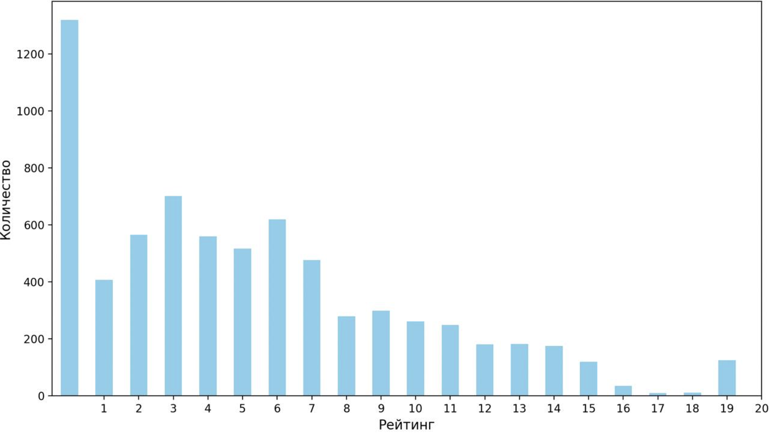
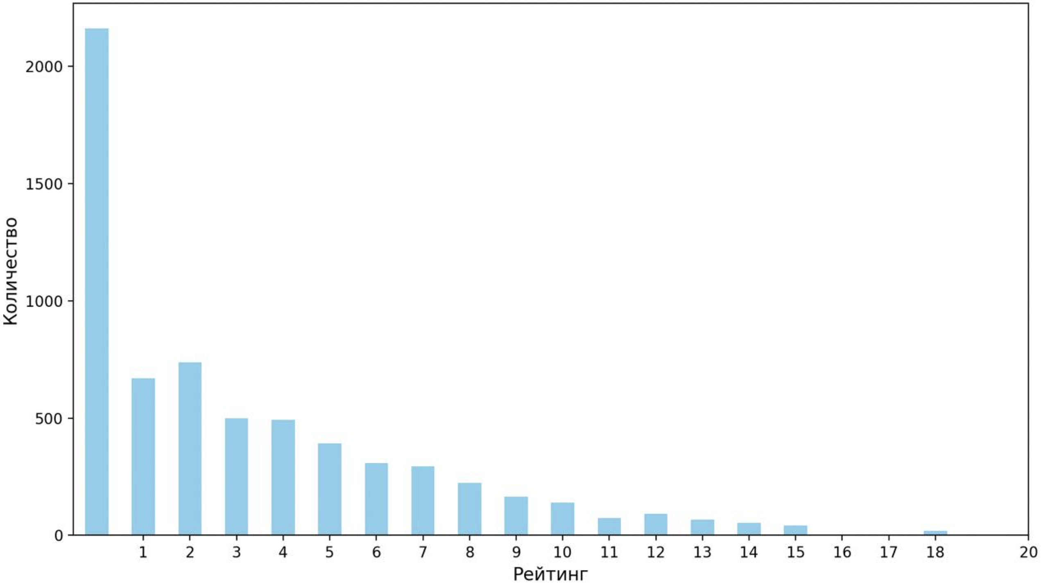
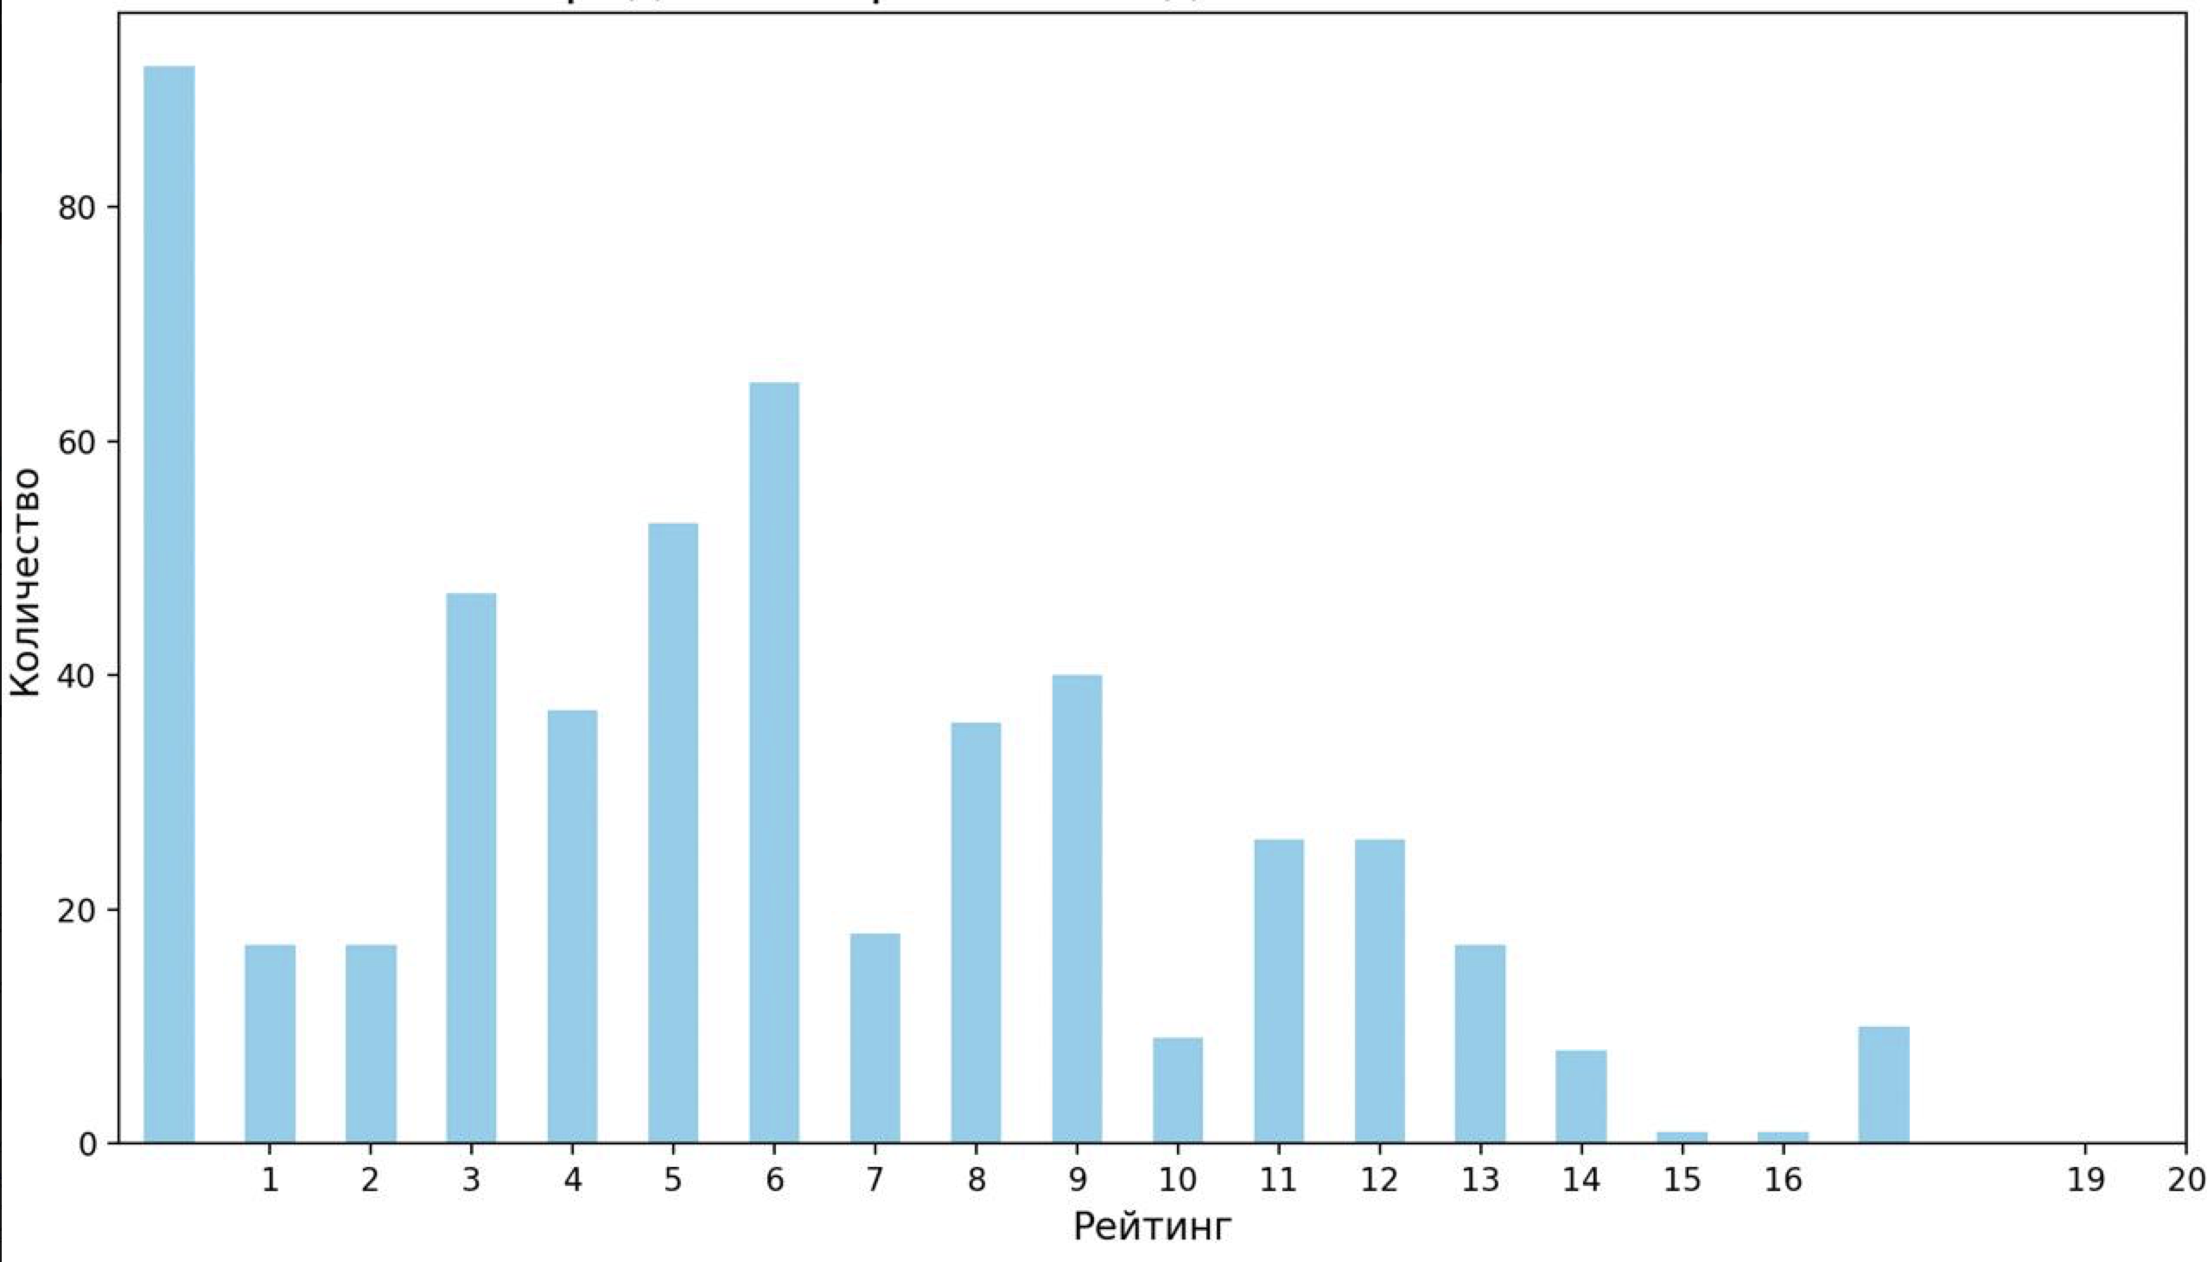
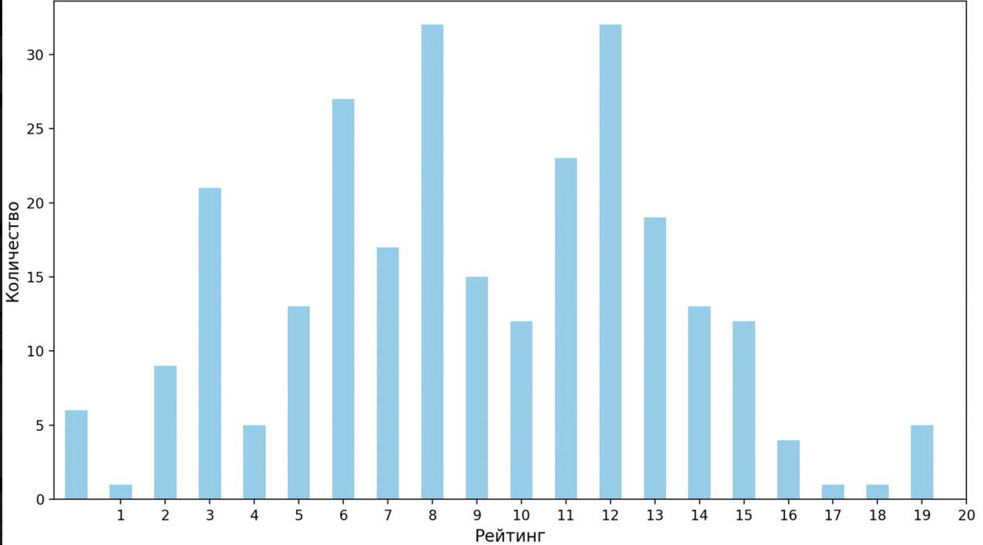
МИЭМ НИУ ВШЭ
Приложение
КРА – 1
КРА – 2
КРА – 3
КРА – 4

Slide 13
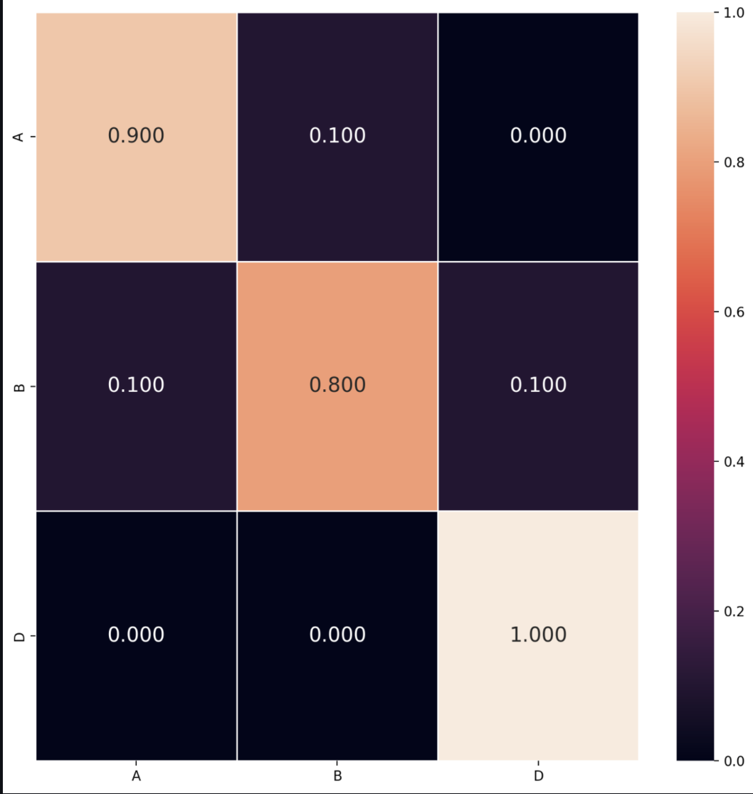

МИЭМ НИУ ВШЭ
Приложение
Когортный метод применяется для анализа матриц миграции кредитных рейтингов. Он основан на разделении наблюдений на группы (когорты) по определенным характеристикам и отслеживании изменений рейтингов внутри каждой когорты за фиксированный период.
Метод дюрации используется для оценки времени, которое требуется компаниям (объектам) для перехода между кредитными категориями. Он основывается на анализе времени пребывания объекта в определённом состоянии (рейтинге).

Slide 14
МИЭМ НИУ ВШЭ
Приложение
Навыки, которые планируется приобрести во время реализации проекта
Поиск, сбор, обработка и анализ информации из научных источников, приобретение навыка работы с англоязычными и отечественными статьями и учебными пособиями
Приобретение навыка формализации прикладных задач, построение математических моделей задач
Формирование и описание алгоритмов для решения практических задач
Углубление знаний теории случайных процессов, машинного обучения
Углубление навыков программирования в Python и R

